Slide 1
Software Embarcado
05 – Interrupções
Francisco Sant'Anna
Sala 6020-B
francisco@ime.uerj.br
http://github.com/fsantanna-uerj/SE

Slide 2
Exercício 1
Piscar o LED a cada 1 segundo
Parar ao pressionar o botão, mantendo o LED aceso para sempre (mesmo após soltar o botão)
Programa não reativo!
void loop () {
digitalWrite(LED_PIN, HIGH);
delay(1000);
digitalWrite(LED_PIN, LOW);
delay(1000);
int but = digitalRead(BUT_PIN);
if (but) {
digitalWrite(LED_PIN, HIGH);
while(1);
}
}
Notes:
- delay faz o programa ficar interativo

Slide 3
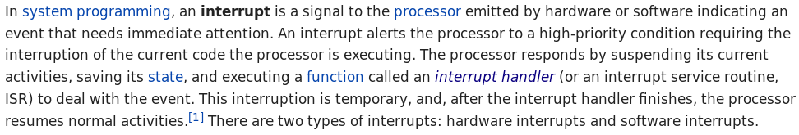
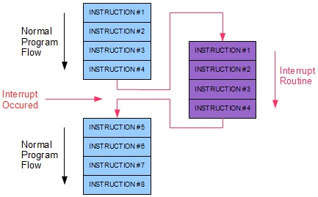
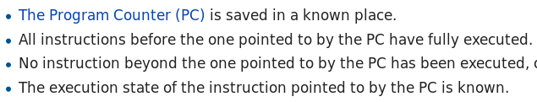
Interrupções (ISRs)

Slide 4
Características / Usos
Alternativa ao Polling
Reação Rápida
Transmissão e Recepção em “Background”
Temporizadores

Slide 5
Observações
Programa principal
  para de executar (e outras ISRs também)
    starvation / deadlock
  em ponto não especificado
    race conditions
Cuidados
  ISRs devem executar rápido
  Regiões críticas devem desligar ISRs temporariamente

Slide 6
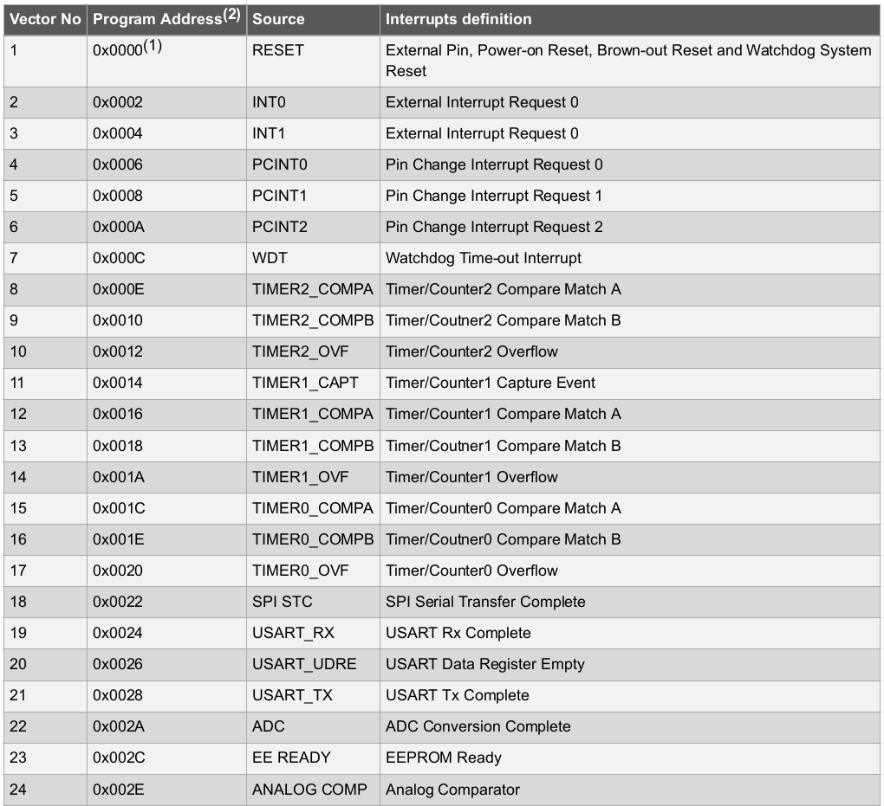
Sinais

Slide 7
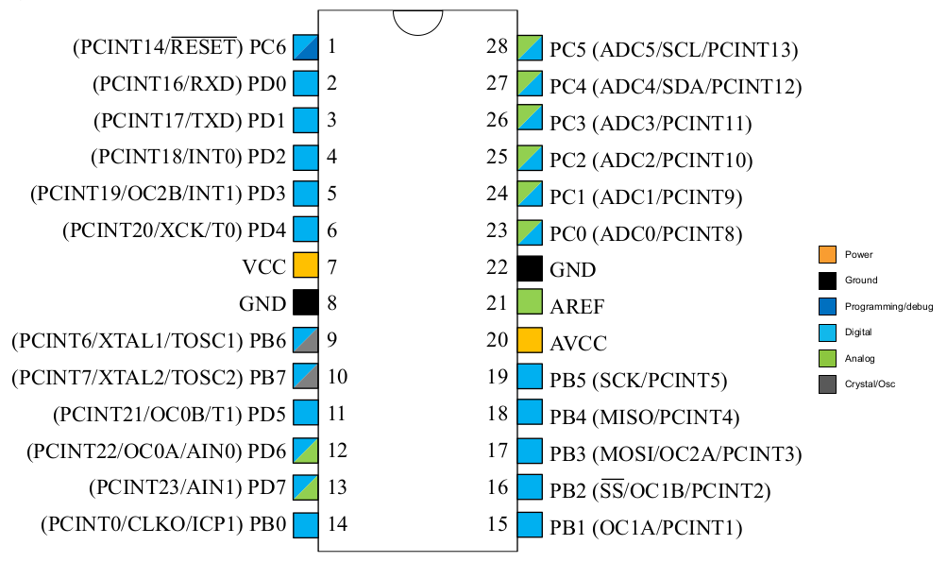
Pinagem do Atmega328p

Slide 8
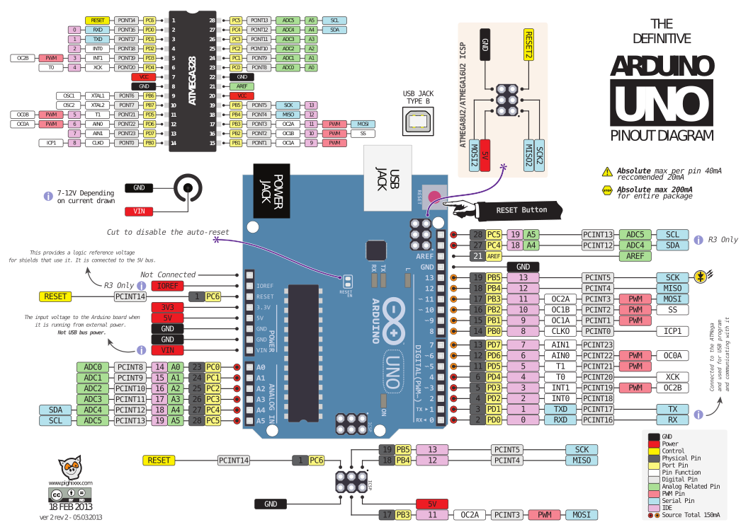
ATmega328p / Arduino UNO

Slide 9
External Interrupts

Slide 10
External Interrupts
Associadas aos GPIOs (int0, int1)
Falling/Rising Edge, Low Level
Detecção é assíncrona
  Funciona com o main clock desligado
    (http://gammon.com.au/interrupts)
Registradores: SREG, EICRA, EMSK, EIFR
ISRs: INT0_vect, INT1_vect

Slide 11
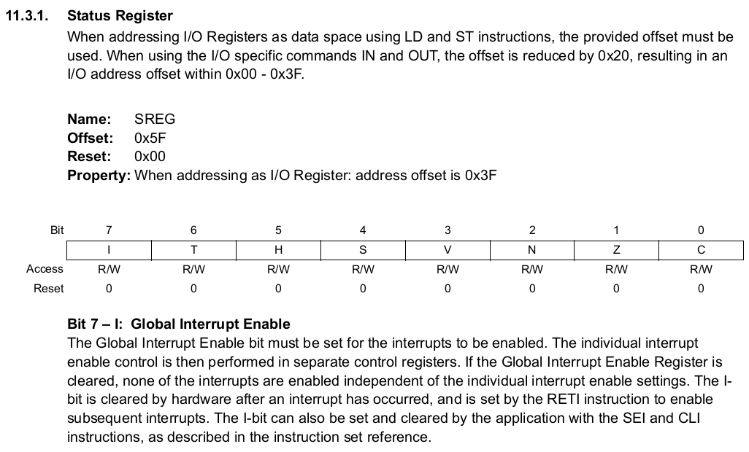
SREG

Slide 12
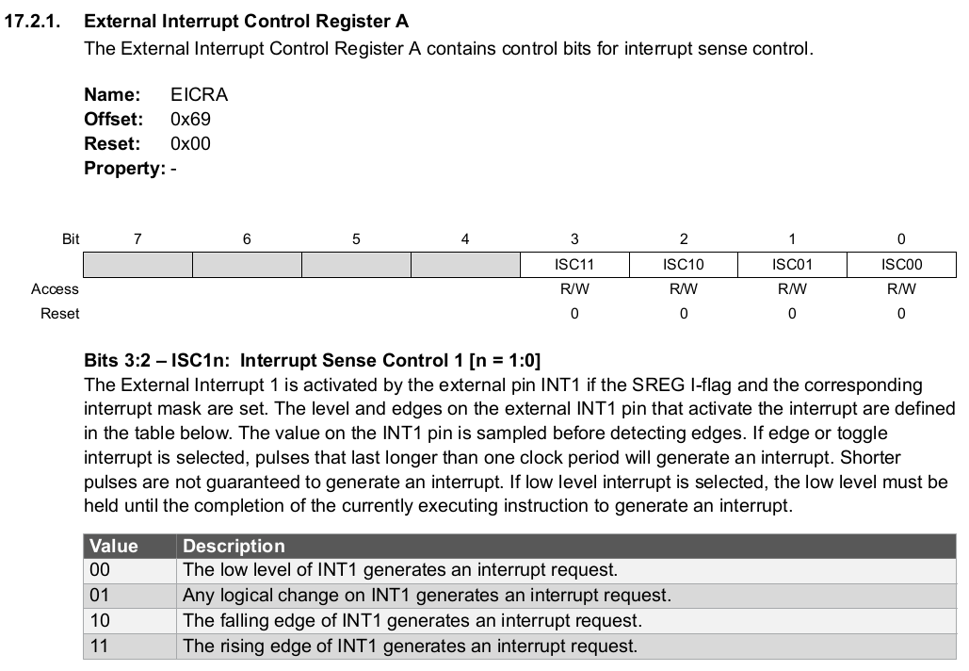
EICRA

Slide 13
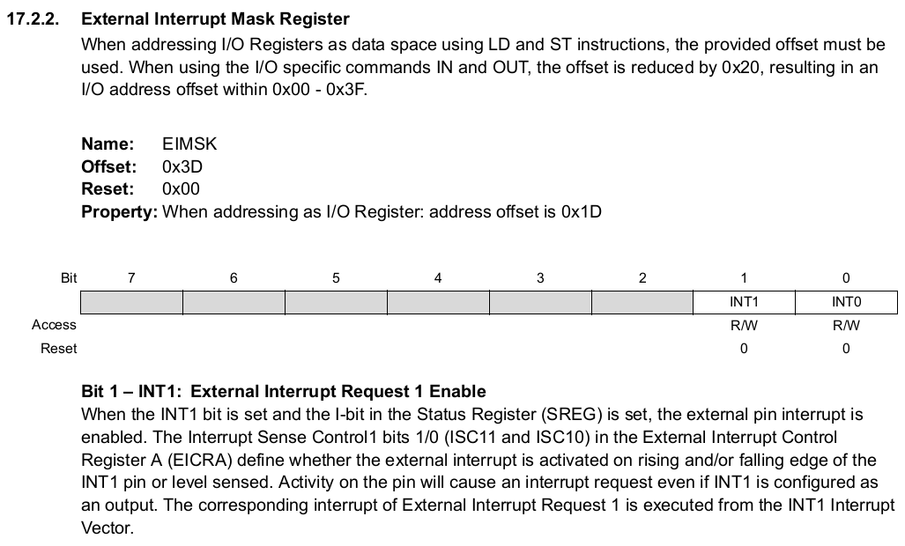
EIMSK

Slide 14
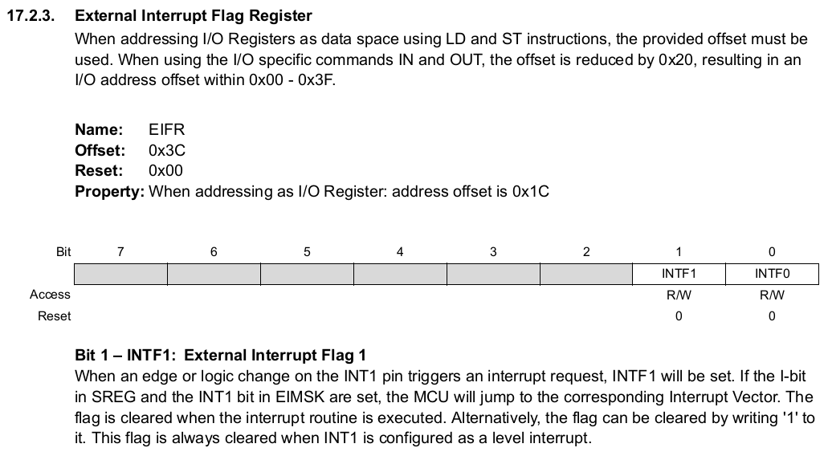
EIFR

Slide 15
Exemplo
void setup() {
pinMode( 2, INPUT_PULLUP);
pinMode(12, OUTPUT);
pinMode(13, OUTPUT);
EICRA = (1 << ISC10) | (0 << ISC11);
EIMSK = (1 << INT1);
}
void loop () {
digitalWrite(13, HIGH);
delay(1000);
digitalWrite(13, LOW);
delay(1000);
}
ISR(INT1_vect) {
digitalWrite(12, digitalRead(2));
}

Slide 16
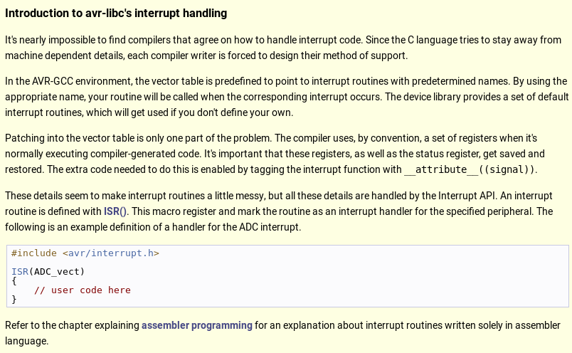
AVR-GCC https://www.nongnu.org/avr-libc/user-manual/group__avr__interrupts.html

